Slide 1
Implementierung eines Open Source Log-Analyse-Tools zur Erkennung von Cyberangriffen
Abschlussarbeit zur Erlangung des akademischen Grades Bachelor of Science
Präsentation: Bruno Macedo da Silva
Betreuer: Prof. Dr. Zdravko Bozakov
Sommersemester 2023 – 05.07.2023

Slide 2
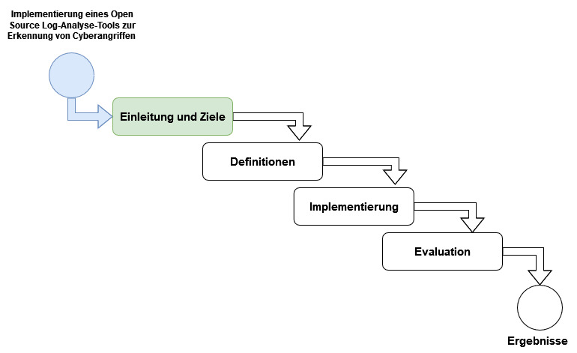

Slide 3
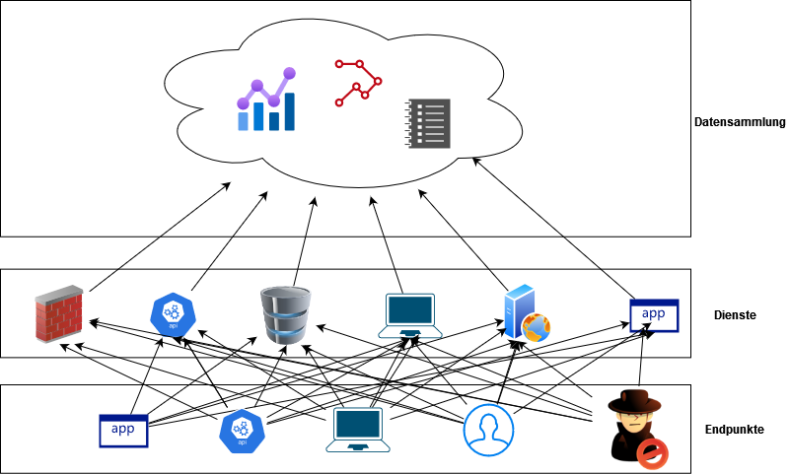
Heutiger Kontext
Netzwerkverkehr tausendfach größer als vor 20 Jahren
Schwierige manuelle Analysierung
Unterscheidung von normalen Nutzungen und Angriffen

Slide 4
Heutiger Kontext
Security Information Manager (SIM)
Security Event Manager (SEM)
Security Information Event Manager (SIEM)
Intrusion Detection System (IDS)
Intrusion Prevention System (IPS)
Log Analysis Tool
Verschiedene Tools zur Verwaltung, Verarbeitung und Analyse von Daten

Slide 5
Heutiger Kontext
Cyber Kill Chain
Mitre ATT&CK Framework
Open Worldwide Application Security Project
Diamond Model
Beobachtungspunkt in dem Sicherheitsbereich

Slide 6
Problemstellung
Definition und Recherche über Tools, um Cyberangriffe zu erkennen
Erkennung von Cyberangriffen nach vordefinierten Regeln und Standards
Definition der Regeln zur Detektion von Angriffe

Slide 7
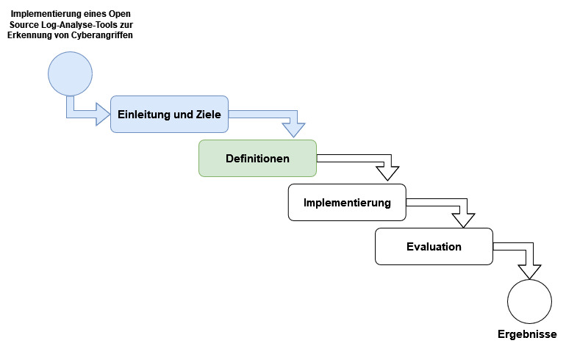

Slide 8
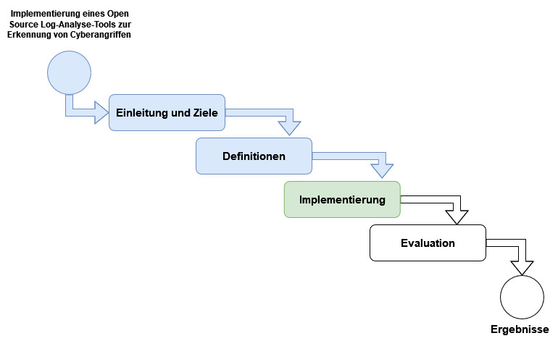

Slide 9
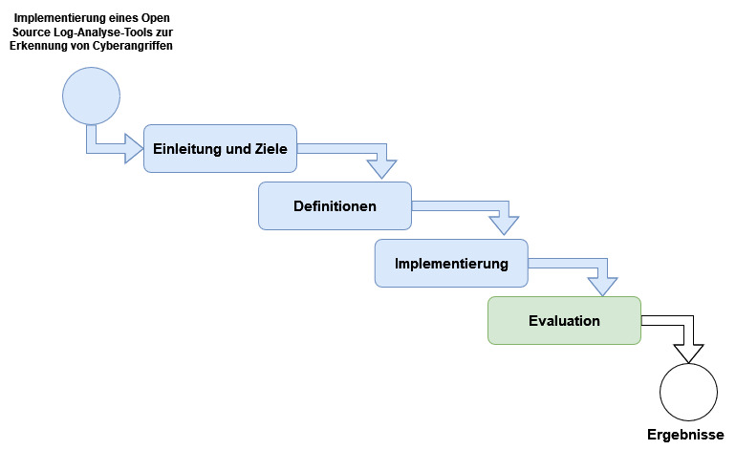

Slide 10
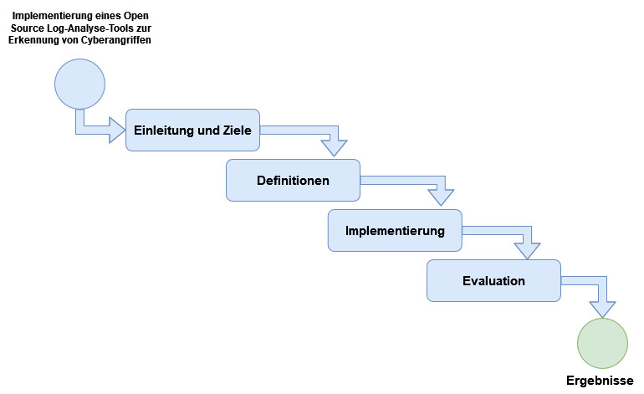

Slide 11
Literaturverzeichnis
Pospiech, G., Niethammer, M., Wieser, D., Kuhlemann, F-M. (2020) Begegnungen mit der Wirklichkeit. Chancen für fächerübergreifendes Lernen an außerschulischen Lernorten. 1. Auflage. Bern: hep Verlag AG.

